Slide 1
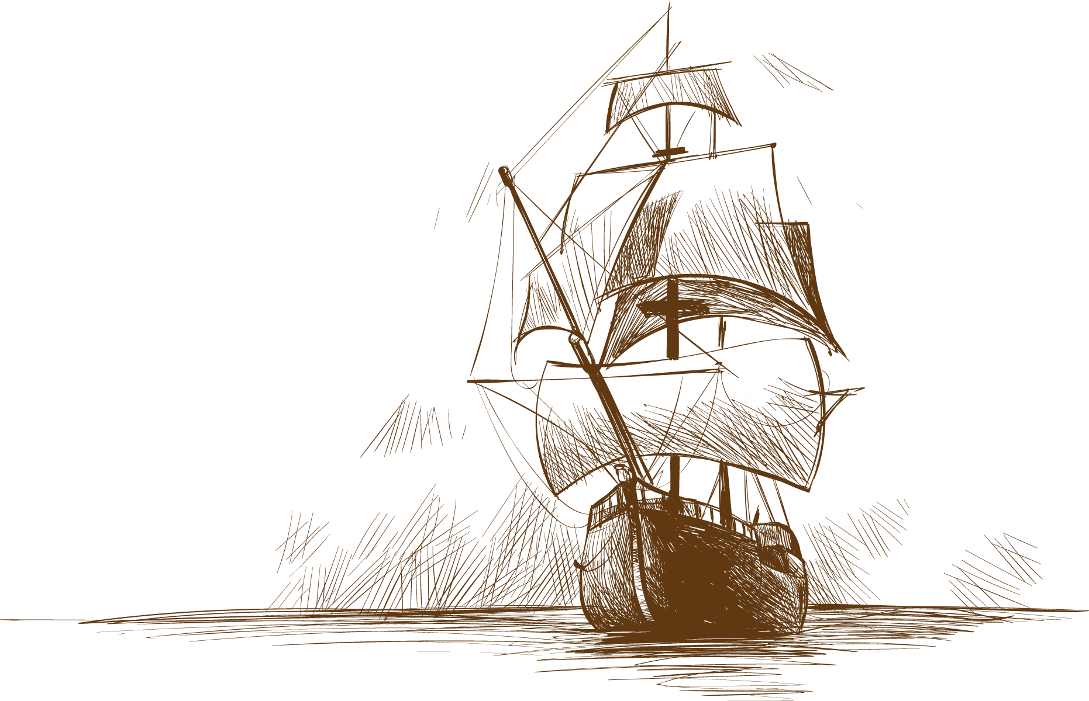
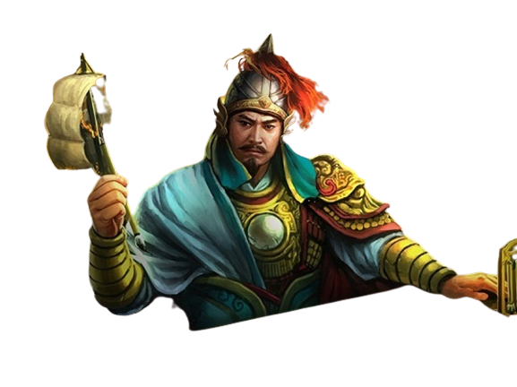
Chiến thắng
Bạch Đằng do Ngô Quyền lãnh đạo ( 938)

Slide 2


Khởi động

Slide 3

Năm 40
Năm 42
Khởi nghĩa Hai Bà Trưng diễn ra vào thời điểm nào ?
Mùa xuân năm 40
A
B
C

Slide 4
Thua cuộc
Thắng lợi
Kết quả của cuộc khởi nghĩa ra sao ?
Chồng bà sống lại
A
B
C

Slide 5
Hát Môn -> Mê Linh -> Cổ Loa -> Luy Lâu
Hát Môn -> Sóc Sơn -> Cổ Loa -> Luy Lâu
Diễn biến của cuộc khởi nghĩa Hai Bà Trưng ?
Phú Thọ -> Mê Linh -> Cổ Loa -> Luy Lâu
A
B
C

Slide 6
Khám phá

Slide 7
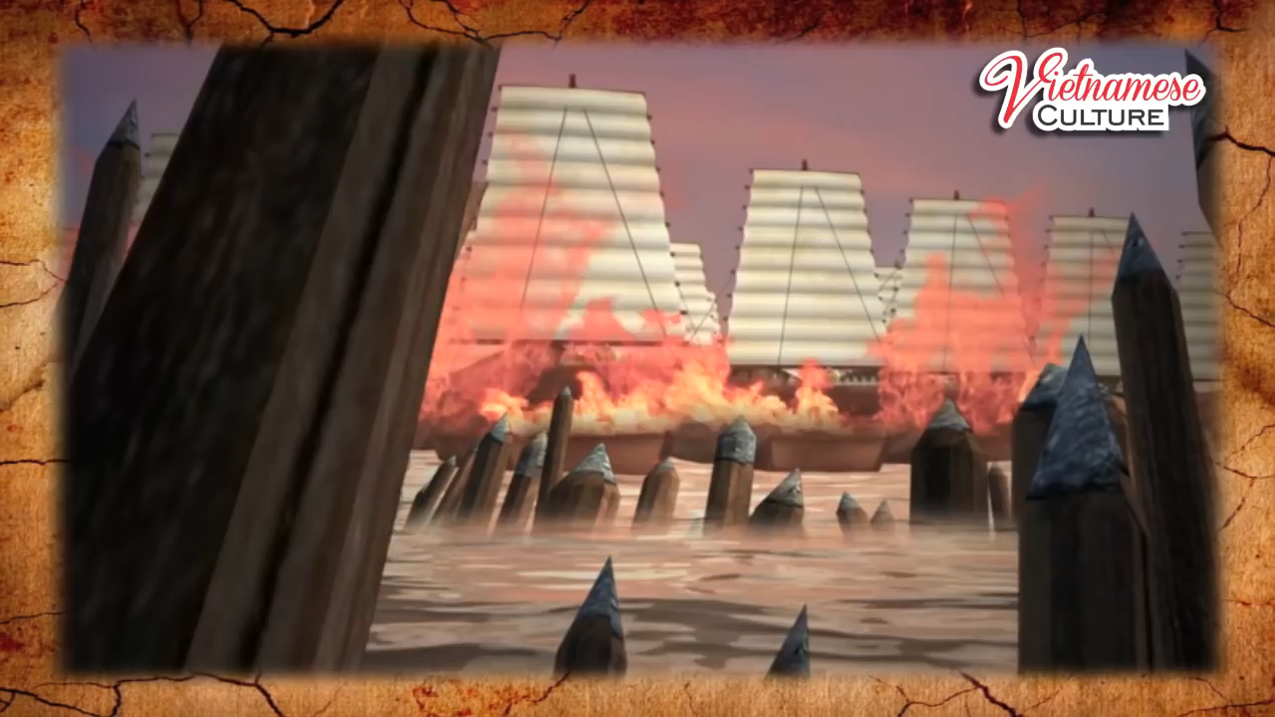

Slide 8
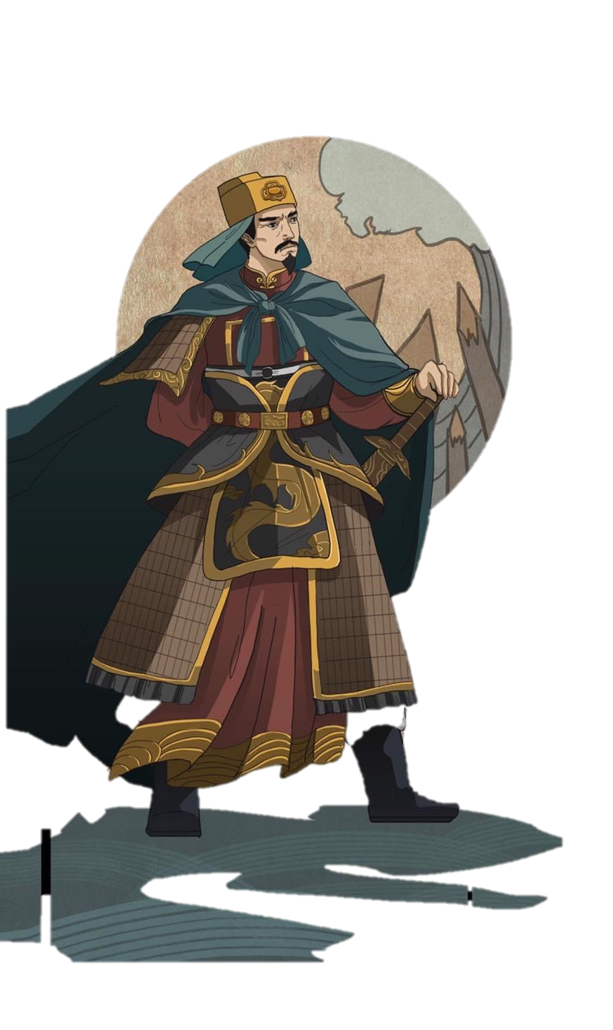
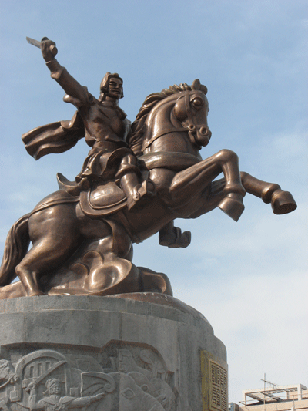

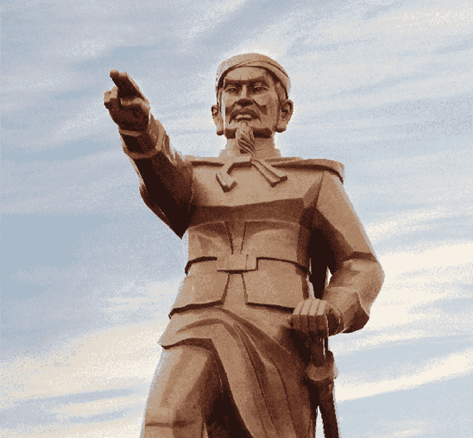
Tìm hiểu về con người của Ngô Quyền

Slide 9
Tìm hiểu về con người Ngô Quyền:
Là người ở làng Đường Lâm (Hà Tây –Hà Nội)
Là con rể Dương Đình Nghệ
Là người giúp Dương Đình Nghệ đánh đuổi quân Nam Hán năm 931
Là người có tài, yêu nước

Slide 10
Ông là một trong những tướng giỏi của Dương Đình Nghệ là Ngô Quyền. Ông sinh ngày 12 tháng 3 năm Đinh Tỵ (897) ở Đường Lâm, thị xã Sơn Tây, Hà Tây ( nay là Ba Vì, Hà Nội). Cha của ông là Ngô Mân, là một hào trưởng đa tài.
Trong cuộc kháng chiến của Dương Đình Nghệ, Ngô Quyền đã chiến đấu rất anh dũng. Là tướng giỏi lại có nhiều công lao. ông được Dương Đình Nghệ tin yêu và gả con gái cho. Sau khi đánh đuổi quân Nam Hán năm 931, Ngô Quyền được Dương Đình Nghệ phong làm thứ sử trấn giữ đất Ái Châu.

Slide 11
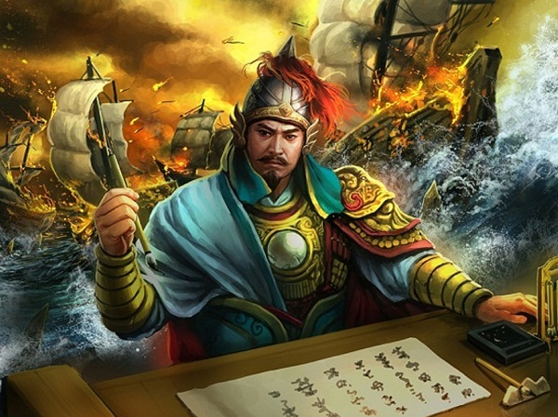
Tìm hiểu về nguyên nhân của trận Bạch Đằng

Slide 12
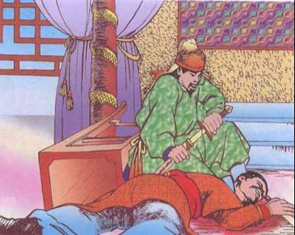

Năm 937, Dương Đình Nghệ bị Kiều Công Tiễn giết hại để đoạt chức Tiết độ sứ.

Slide 13
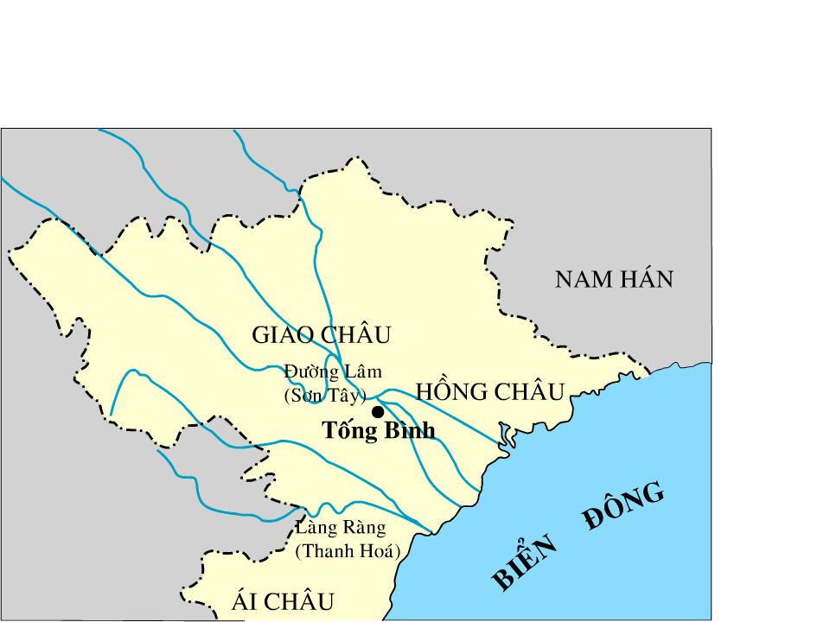
Đầu mùa đông năm Mậu Tuất (938) Ngô Quyền kéo quân ra Bắc, tiến như vũ bão về Đại La để báo thù.

Slide 14
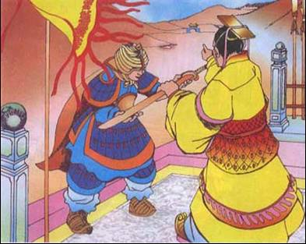
Kiều Công Tiễn nghe tin sai người cầu cứu vua Nam Hán

Slide 15
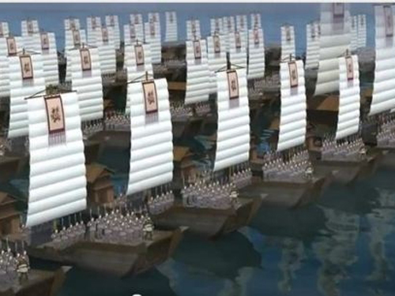
Nhân cớ đó nhà Nam Hán đem quân sang xâm chiếm nước ta.

Slide 16
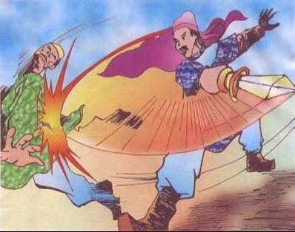
Ngô Quyền bắt giết Kiều Công Tiễn và chuẩn bị đón đánh quân Nam Hán.

Slide 17
Tìm hiểu về diễn biến của trận Bạch Đằng

Slide 18
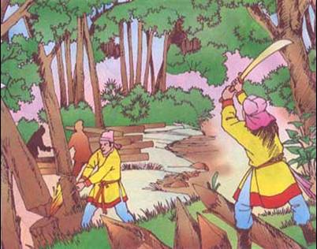
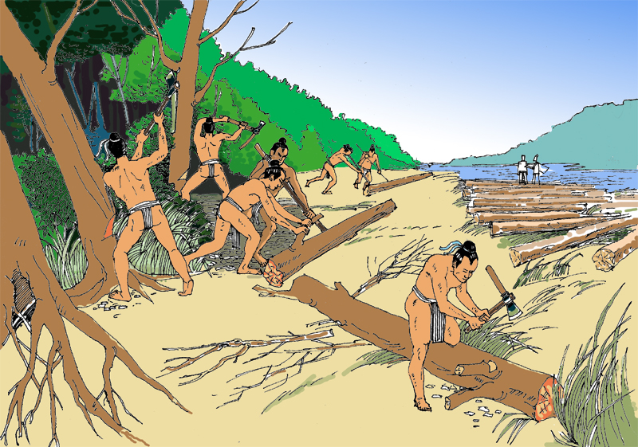
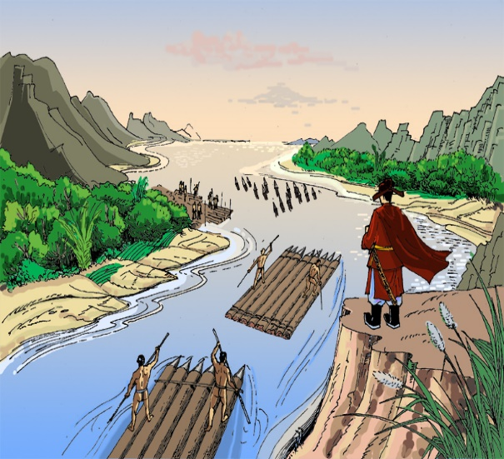
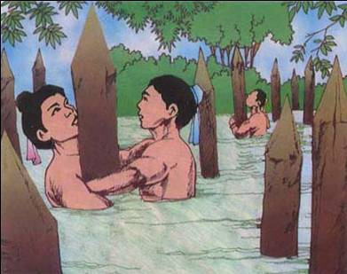
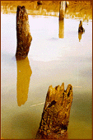
CHUẨN BỊ ỨNG PHÓ VỚI QUÂN NAM HÁN
Quân và dân chặt gỗ đẽo cọc nhọn
Ngô Quyền đã dùng kế chôn cọc gỗ đầu nhọn xuống nơi hiểm yếu ở cửa sông Bạch Đằng (tỉnh Quảng Ninh vào cuối năm 938)
Di chuyển hàng ngàn cọc gỗ ra sông Bạch Đằng và đóng cọc ở lòng sông

Slide 19
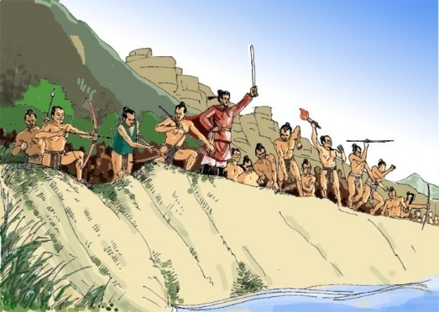
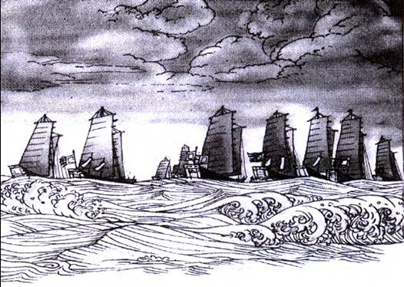
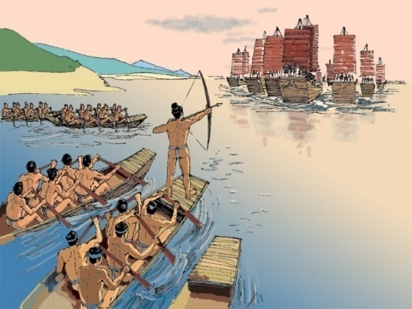
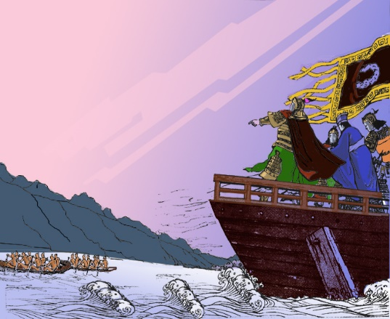
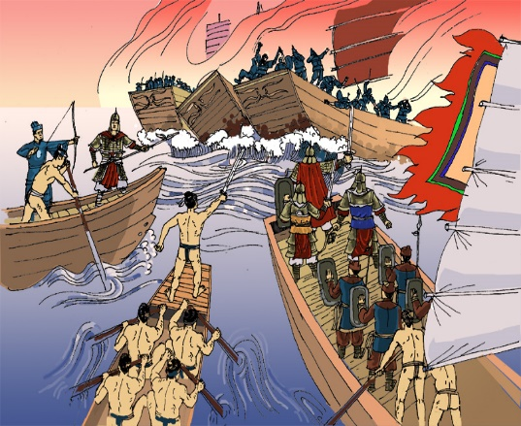
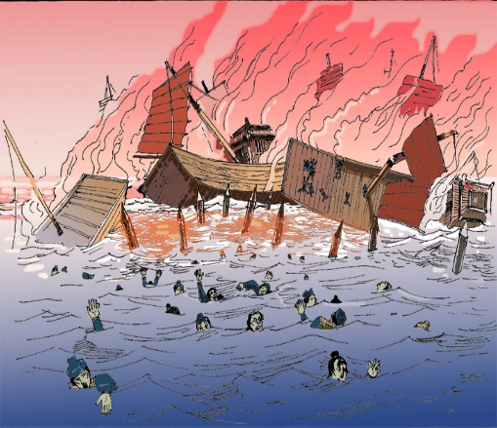
Diễn biến trận đánh trên sông Bạch Đằng
Quân Nam Hán đến cửa sông vào lúc thủy triều lên, nước che lấp các cọc nhọn.
Ngô Quyền cho quân bơi thuyền nhẹ ra khiêu chiến,
Quân ta mai phục sẵn sàng hai bên bờ sông Bạch Đằng
Quân ta giả thua để nhử địch vào bãi cọc. Hoằng Tháo thúc quân hăm hở đuổi theo, vượt qua bãi cọc ngầm mà không biết.
Thủy triều xuống, quân ta bắt đầu phản công quyết liệt.
Quân giặc hốt hoảng bỏ chạy thì thuyền va vào bãi cọc nhọn

Slide 20
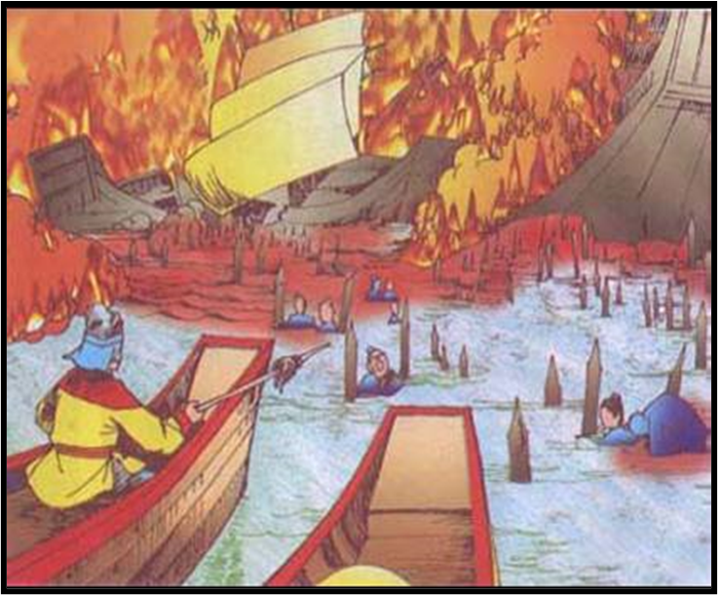
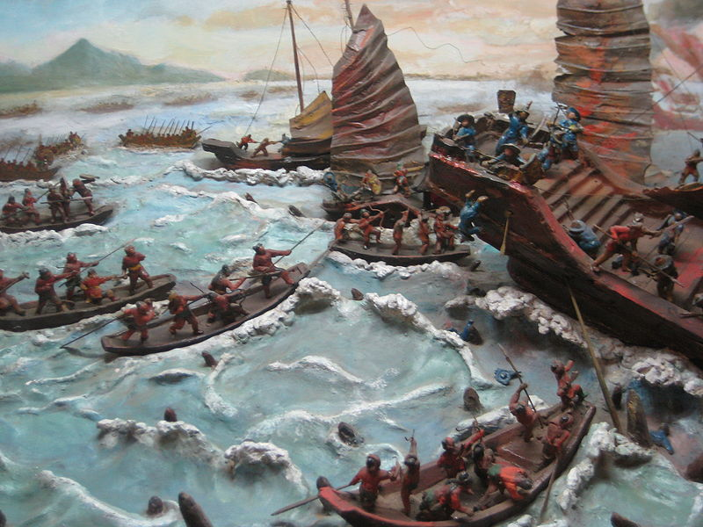
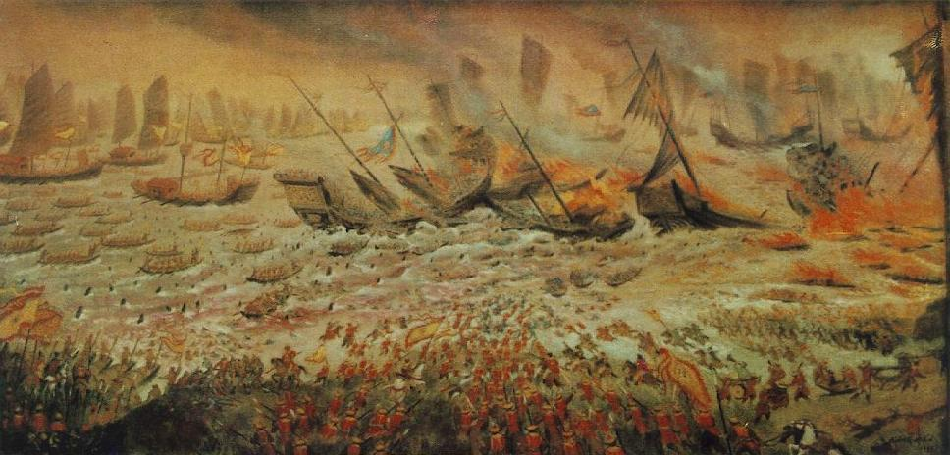
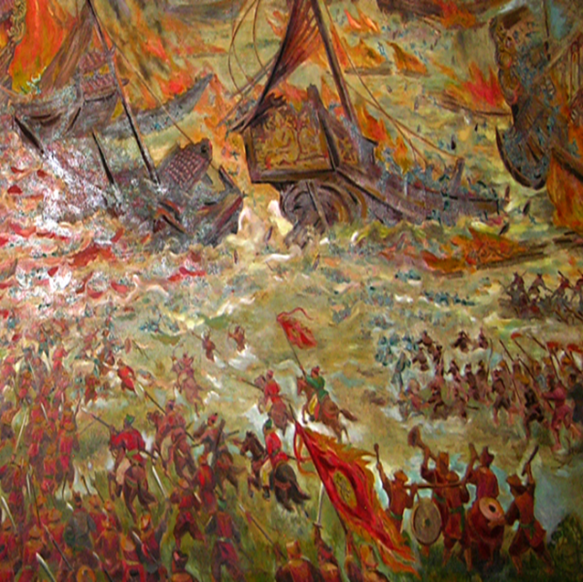
Diễn biến trận đánh trên sông Bạch Đằng
Quân ta tiếp tục truy kích, quân giặc chết quá nửa.
Hoằng Tháo tử trận. Cuộc xâm lược của quân Nam Hán hoàn toàn thất bại.
Toàn cảnh Chiến thắng Bạch Đằng 938

Slide 21
TRÒ CHƠI
Vượt ải đại chiến
Bây giờ hãy trả lời các câu hỏi của trận đánh này nhé !

Slide 22



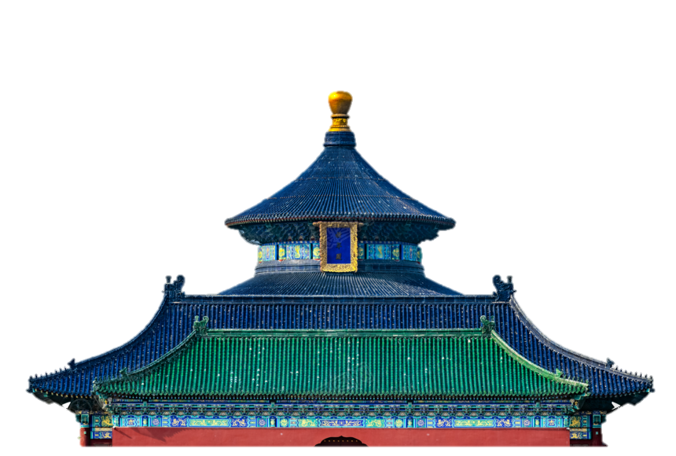
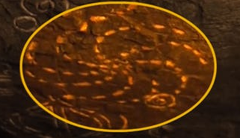
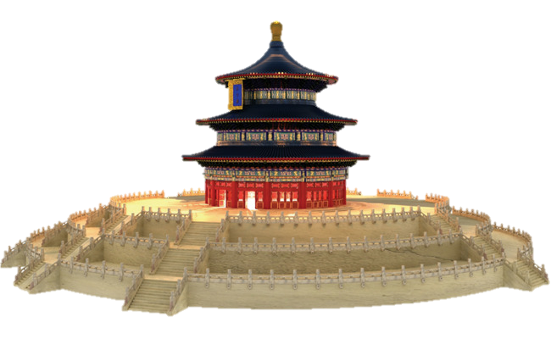
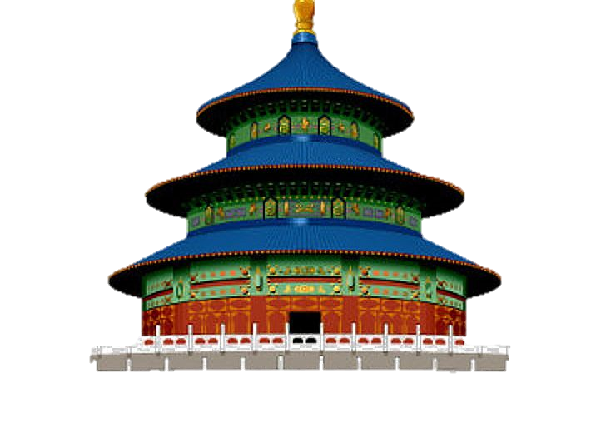

Vượt ải đại chiến
Chiến thắng

Slide 23
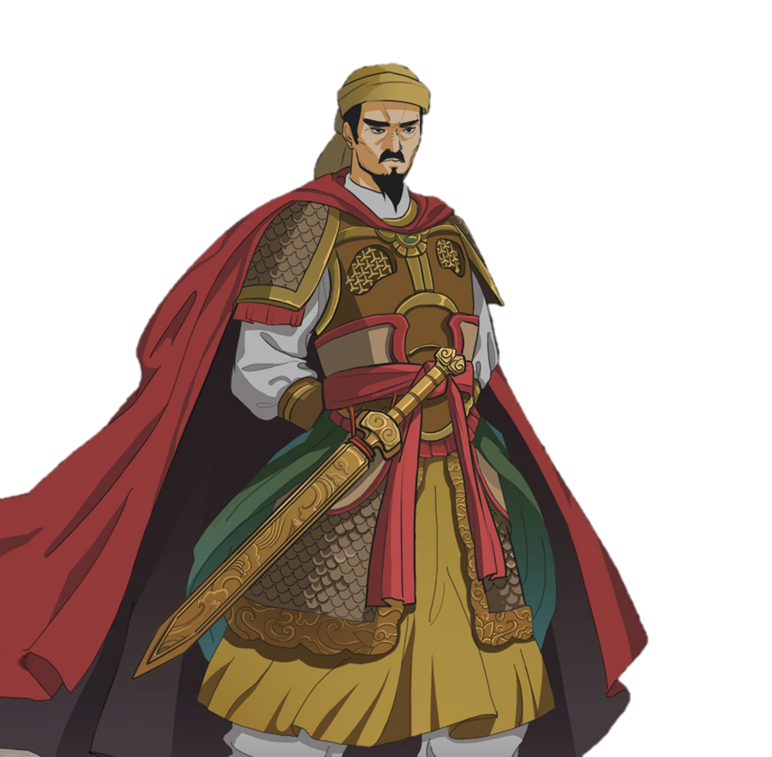

Quân Nam Hán tấn công nước ta bằng đường nào ?
A. Đường thủy
B. Đường bộ
C. Đường chim bay

Slide 24
Tướng giặc bị tử trận là ai?
A. Dương Tư Húc
B. Quang Sở Khách
C. Lưu Hoằng Tháo

Slide 25
Ngô Quyền đã dựa vào hiện tượng
thiên nhiên nào để đánh giặc ?
A. Mưa to
B Thủy triều
C. Hạn hán

Slide 26
Thời gian quân ta chiến thắng Nam Hán?
A. Cuối năm 948
B. Cuối năm 938
C. Cuối năm 998

Slide 27
Bây giờ hãy nhìn vào lượt đồ và kể lại diễn biến của trận đánh này nhé !

Slide 28
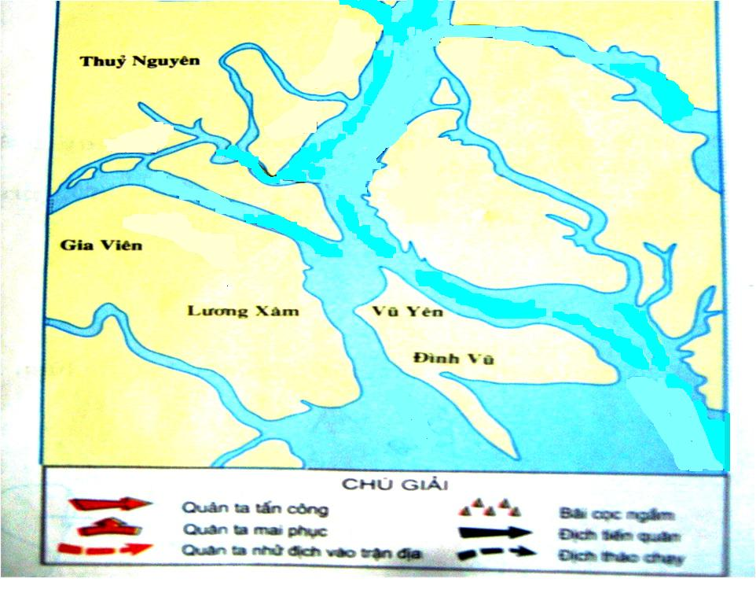
Sông Chanh
sông Bạch Đằng
Sông Cấm
Cửa Nam Triệu
Cửa Cấm

Slide 29
Tìm hiểu về ý nghĩa của trận Bạch Đằng

Slide 30


ọ
Sau chiến thắng Bạch Đằng, Ngô Quyền đã làm gì ?
Chiến thắng Bạch Đằng thắng lợi, Ngô Quyền lên ngôi vua, xưng là Ngô Vương, đóng đô ở Cổ Loa.

Slide 31

Ý nghĩa
Chiến thắng Bạch Đằng và việc Ngô Quyền xưng vương đã chấm dứt hoàn toàn thời kì hơn một nghìn năm nhân dân ta sống dưới ách đô hộ của phong kiến phương Bắc và mở ra thời kì độc lập lâu dài của nước ta.

Slide 32
ọ
Để bày tỏ sự biết ơn với Vua Ngô Quyền nhân dân ta đã làm gì ?
Nhân dân dựng tượng, xây đền thờ và tổ chức nhiều lễ hội tưởng nhớ công lao của ông.

Slide 33
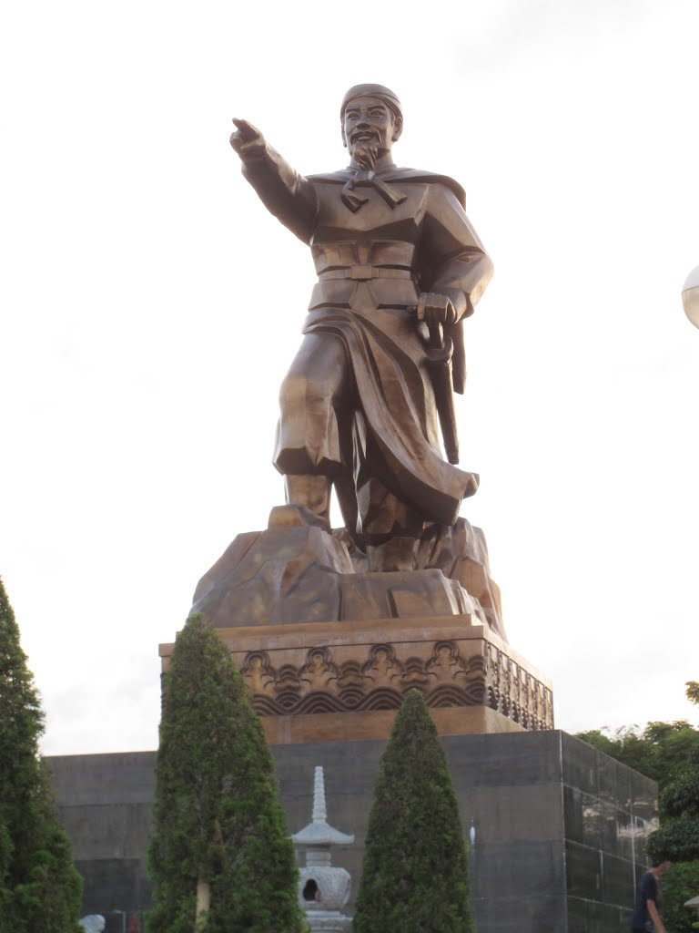
Tượng của Ngô Quyền

Slide 34
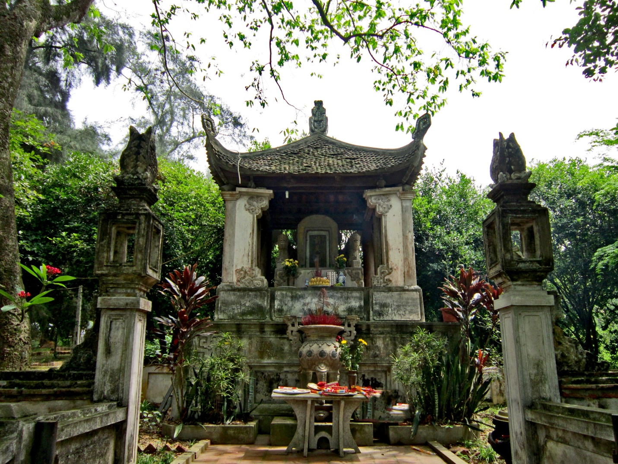
Lăng của Ngô Quyền

Slide 35
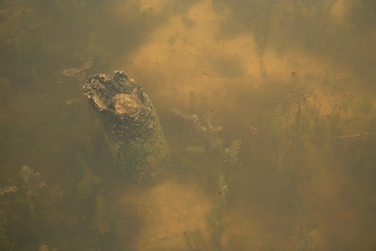
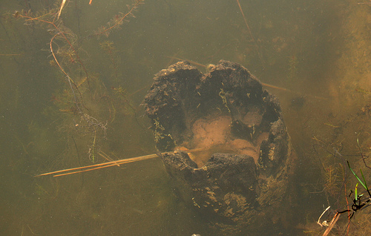
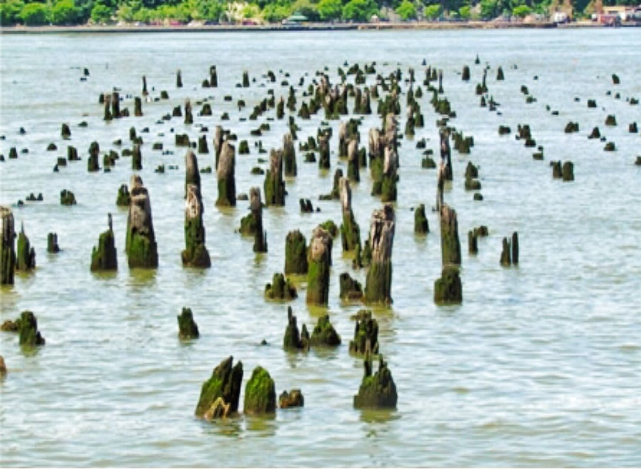
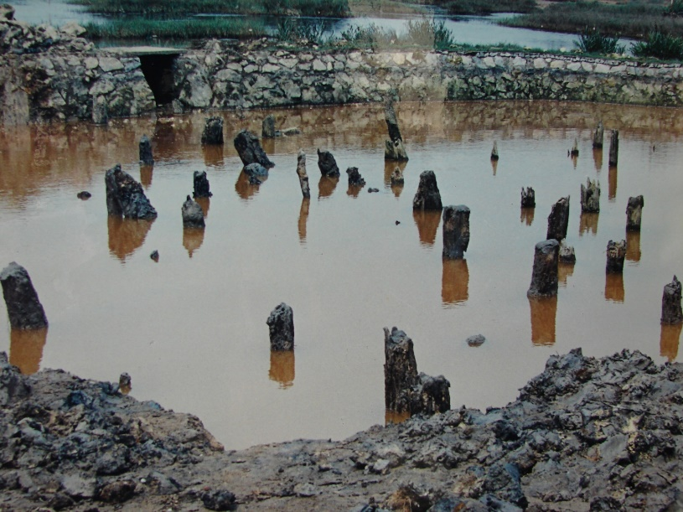
Những dấu tích cọc gỗ còn lại trong trận Bạch Đằng

Slide 36
GHI NHỚ
Quân Nam Hán kéo sang đánh nước ta. Ngô Quyền chỉ huy quân dân ta, lợi dụng thuỷ triều lên xuống trên sông Bạch Đằng, nhử giặc vào bãi cọc rồi đánh tan quân xâm lược (năm 938).
Ngô Quyền lên ngôi vua đã kết thúc hoàn toàn thời kì đô hộ của phong kiến phương Bắc và mở đầu cho thời kì độc lập lâu dài của nước ta.
Notes:
36

Slide 37
Chúc em học tốt

